Slide 1
رودسر_گیلان
جغرافیا

Slide 2
موقعییت جغرافی
موقعیت جغرافیائی
رودسر، از شمال به دریای خزر، از جنوب به رشته کوه‌های البرز، از خاور به رامسر و از باختر به املش و لنگرود منتهی می‌شود.
قسمت کوهستانی شهرستان رودسر، خوش آب و هوا و سردسیر است. قسمت شمالی این شهرستان که در قسمت حاشیه جنوبی دریای خزر و منطقه جلگه ای قرار گرفته‌است، ناحیه‌ای مرطوب است. رود پلرود، با شاخه‌های کیارود و شیرارود، در این شهرستان جریان دارد.

Slide 3
پوشش گیاهی
گونه هایی که در جنگل های گیلان یافت می شوند، بسیار متنوع اند. برخی از مهم ترین آن ها عبارتند از مازو (بلند مازو)، آزاد (ازدار سیادار)، انجیلی (آسون دار)، توسکا (توسه)، سفید پلت (پلت)، لرک (کوچی – کهل)، شمشاد (کیش)، افرا، زبان گنجشک (تل کوچی)، کَلهو (اربه)، لیلکی، شب خُسب (هزار ولک)، نارون. درخت زربین (سروناز) تنها در ناحیه ی کوچکی از گیلان، در حاشیه ی دره ی سفیدرود در شهرستان رودبار در کوه های عمارلو و دیلمان و اطراف منجیل به صورت طبیعی روییده است. سرو معروف روستای هرزویل که سازمان حفاظت محیط زیست ایران آن را اثر طبیعی ملی انتخاب کرده، از همین نوع است و قدمتی بیش از هزار سال دارد.

Slide 4
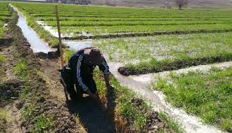
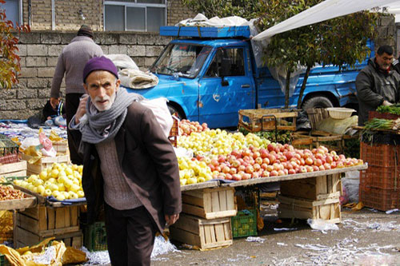
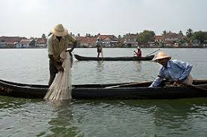
اقتصاد (بیشترین شغل)
در رودسر همانطور که خودتان میدانید بدلیل سرسبز بودن و زمین های کشاورزی حاصلیز وبارندگی فراوان بیشترین شغل کشاورزی میباشد(باغداری،زراعت و...)
البته ماهیگیری وماهی فروشی هم شغل پرجمعیتی است
فروش صنایع دستی ومیوه و... در بازار های رودسر نیز رواج دارد

Slide 5
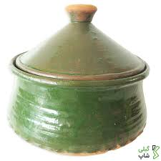
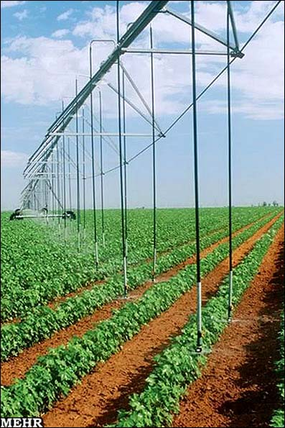
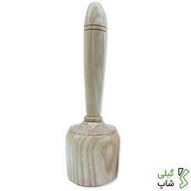
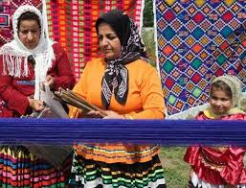
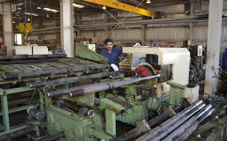
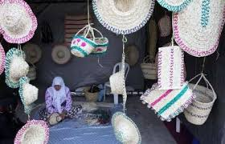
صنایع رودسر
فرشبافی ،سفالگری ،لوکوموتیو ،صنایع برنج و کشاورزی ،گوشکوب چوبی، صنایع دستی جزء صنایع بزرگ رودسر می باشد

Slide 6
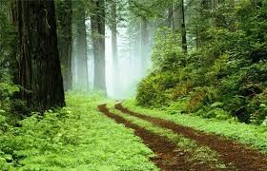
منابع طبیعی
منابع طبیعی استان گیلان شامل اراضی ملی، جنگل ها، مراتع، اراضی ساحلی، اراضی مستحدث و اراضی موات می باشد که مساحت آنها به ترتیب 808112 هکتار، 564712 هکتار، 267311 هکتار،4589 هکتار، 1645 هکتار، 97864 هکتار می باشد.

Slide 7
جمعیت
جمعیت استان گیلان در سال ۱۳۸۹ برابر ۲٬۴۸۰٬۸۷۴ نفر است
گیلان 2016 2.531 million
شهرستان رودسر، از شهرستان‌های استان گیلان در ایران است. جمعیت این شهرستان (طبق سرشماری سال ۱۳۸۵ خورشیدی) ۱۴۶٬۰۵۷ نفر است
جمعیت شهر رودسر حدود ۴۰۰۰۰ نفر است

